Slide 1
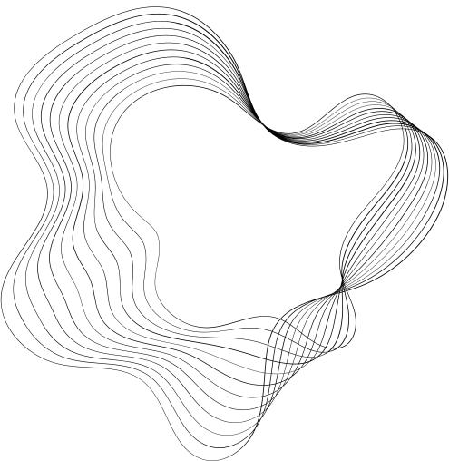

ESCUELA POLITECNICA NACIONAL
PROYECTO DEL 2 BIM
SEGUIDOR SOLAR
METODOS NUMERICOS
DARLIN ANACICHA SANCHEZ
ELIAS CAZAR MOREIRA
FELIPE QUIROLA SOTOMAYOR
JOEL QUILUMBA MOROCHO

Slide 2


OBJETIVO
El objetivo principal de este proyecto es implementar un programa que permita calcular los ángulos de control para un seguidor solar de 2 grados de libertad, garantizando que el panel solar se mantenga perpendicular a la luz solar incidente. Además, se busca dibujar la trayectoria del sol y del panel solar durante un día específico, permitiendo la interacción con la fecha y la duración de la simulación.

Slide 3

DESAROLLO MATEMATICO
Para el desarrollo matemático utilizaremos una matriz de rotación
Se utilizó un sistema de coordenadas que está completamente representado por sus ejes coordenados.
Un sistema de coordenadas = sistema de referencia
Para la rotación en Pich utilizamos los sistemas de coordenadas { B } y { A }.
Vamos a deducir una matriz de rotación genérica, para consideramos a nuestros
sistemas { B } y { A }, que tienen un origen común y que están rotados

Slide 4
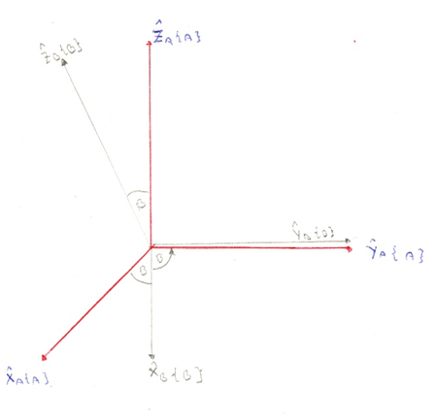
ROTACION EN PITCH
Ahora vamos a describir al sistema { B } con respecto al sistema { A }
.
Para eso utilizamos proyecciones que se lee como la proyección de la coordenada que queremos proyectar con la coordenada original, esto no es más que un producto punto entre { B } y { A } proyecto hacia la coordenada original. A continuación, se representa como se vería nuestra proyección.

Slide 5
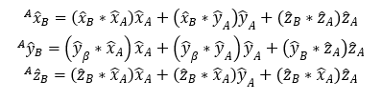

·Coordenadas de los ejes de { B } con respecto a { A }
·En forma de vector

Slide 6



Coordenadas de los ejes de { B } con respecto a { A }
Se desea una matriz R tal que los ejes de { B } con respecto a { A } cumplan lo siguiente.
Por ejemplo, el x sub B representado en el sistema B al ser multiplicado por la Matriz R me dé como resultado el x sub A representado en el sistema A y así con los demás ejes:
La matriz R es
Se le conoce como matriz de rotación genérica

Slide 7
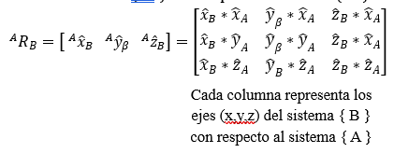
‘Matriz de rotación del sistema { B } con respecto al sistema { A }
Por lo tanto, haciendo proyecciones del sistema B con respecto a A sería la siguiente:
Se le conoce como matriz de rotación genérica

Slide 8
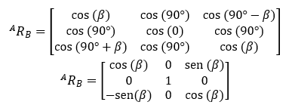
Por lo tanto, haciendo proyecciones del sistema B con respecto a A sería la siguiente:

Slide 9
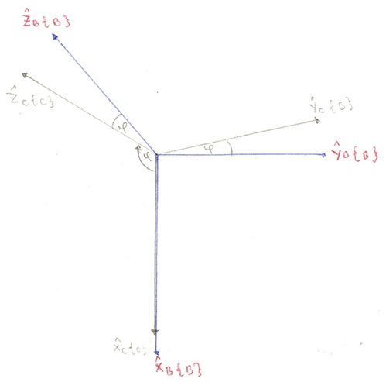
Así mismo hacemos la proyección de un nuevo sistema C con respecto al eje ya rotado B para calcular nuestro vector de rotación en Roll.
ROTACION EN ROLL

Slide 10
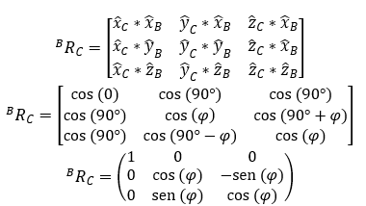

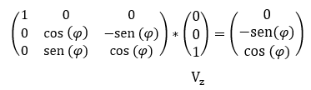
·Matriz de Rotación del sistema { C } con respecto al sistema { B }
Multiplicamos

Slide 11
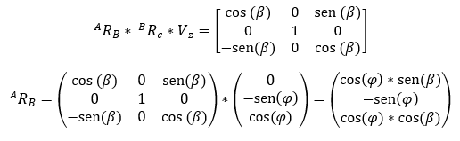
-Multiplicamos por un vector unitario (0,0,1) porque es el vector perpendicular al sol, en este caso mi eje z.
·Ahora multiplicamos nuestro vector de Roll con respecto al vector unitario al sol y le multiplicamos con nuestro vector en Pich para tener una relación en entre Pich y Roll.
Luego de esto se procede a obtener los datos para empezar con los cálculos, se va a obtener el vector solar (S) el cual representa la dirección del sol

Slide 12



Para obtener las componentes de S:
a) Componente x (Este): La proyección del vector solar en el plano horizontal (xy) tiene una longitud de cos(0). De esta proyección, la componente en dirección Este es sin(a). Por lo tanto:
b) Componente y (Norte): la proyección en el plano horizontal es cos(0). La componente en dirección Norte de esta proyección es cos(a). Por lo tanto:
c) Componente z (Zenith): La componente vertical es simplemente sin(0). Por lo tanto:

Slide 13
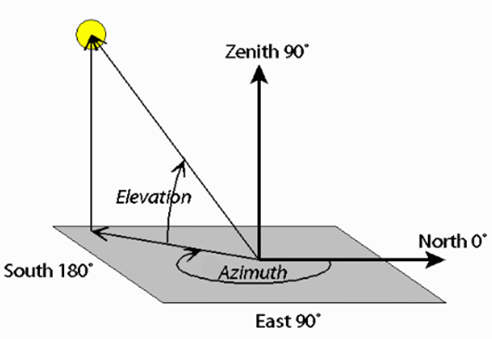


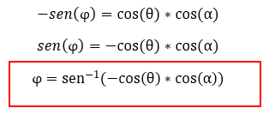
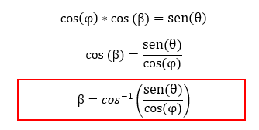
·Encontrando así el Vector director de la posición Solar

Slide 14
CONCLUSIONES
·El proyecto demuestra la importancia de implementar algoritmos de control precisos para sistemas de seguidores solares, logrando mantener el panel solar perpendicular a la luz solar incidente durante todo el día. Esto maximiza la eficiencia en la captación de energía solar.
·La implementación exitosa de las matrices de rotación y la proyección de vectores en distintos sistemas de coordenadas subraya la utilidad de los métodos numéricos en la resolución de problemas complejos en ingeniería, especialmente en la simulación y control de sistemas físicos.
·El desarrollo del programa no solo permite calcular con precisión los ángulos de control, sino que también facilita la visualización de la trayectoria solar, lo que es esencial para la optimización del rendimiento de los paneles solares en aplicaciones reales.

Slide 15
GRACIAS
Everest Cantu
Ceo Of Ingoude Company
Ceo Of Ingoude Company

